Slide 1
География
6
класс
ПРИРОДНЫЕ ЗОНЫ.
ЭКВАТОРИАЛЬНЫЕ ЛЕСА И САВАННЫ.
ТРОПИЧЕСКИЕ ПУСТЫНИ И СУБТРОПИКИ.

Slide 2
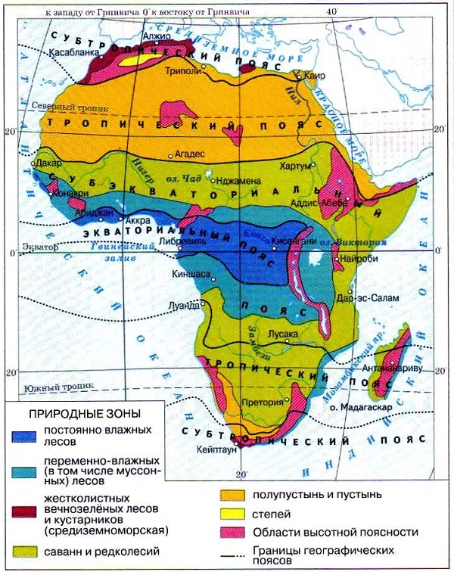
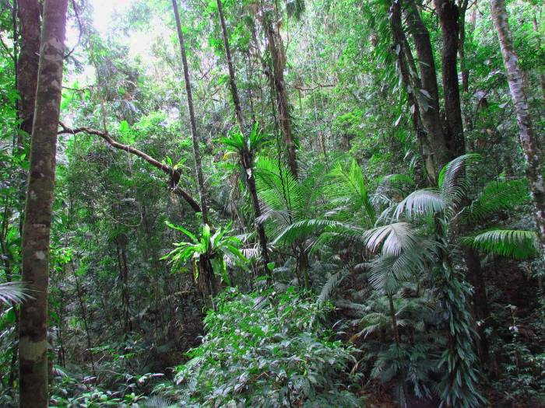
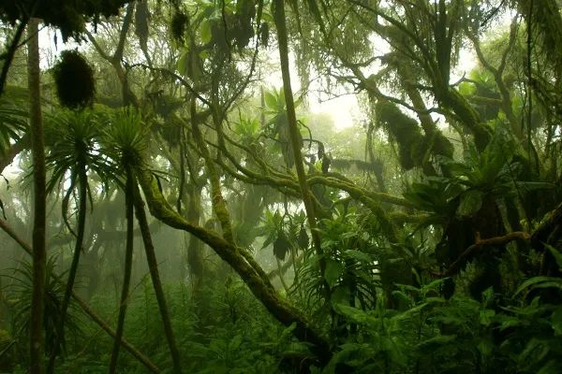
ЭКВАТОРИАЛЬНЫЕ ЛЕСА
Экваториальные леса занимают территорию речного бассейна Конго и Гвинейского залива. Их часть составляет примерно 8% от общей площади континента.
ЭТИ ЛЕСА ИЗВЕСТНЫ ЕЩЕ КАК ДОЖДЕВЫЕ ЛЕСА ИЛИ ГИЛЕЯ

Slide 3
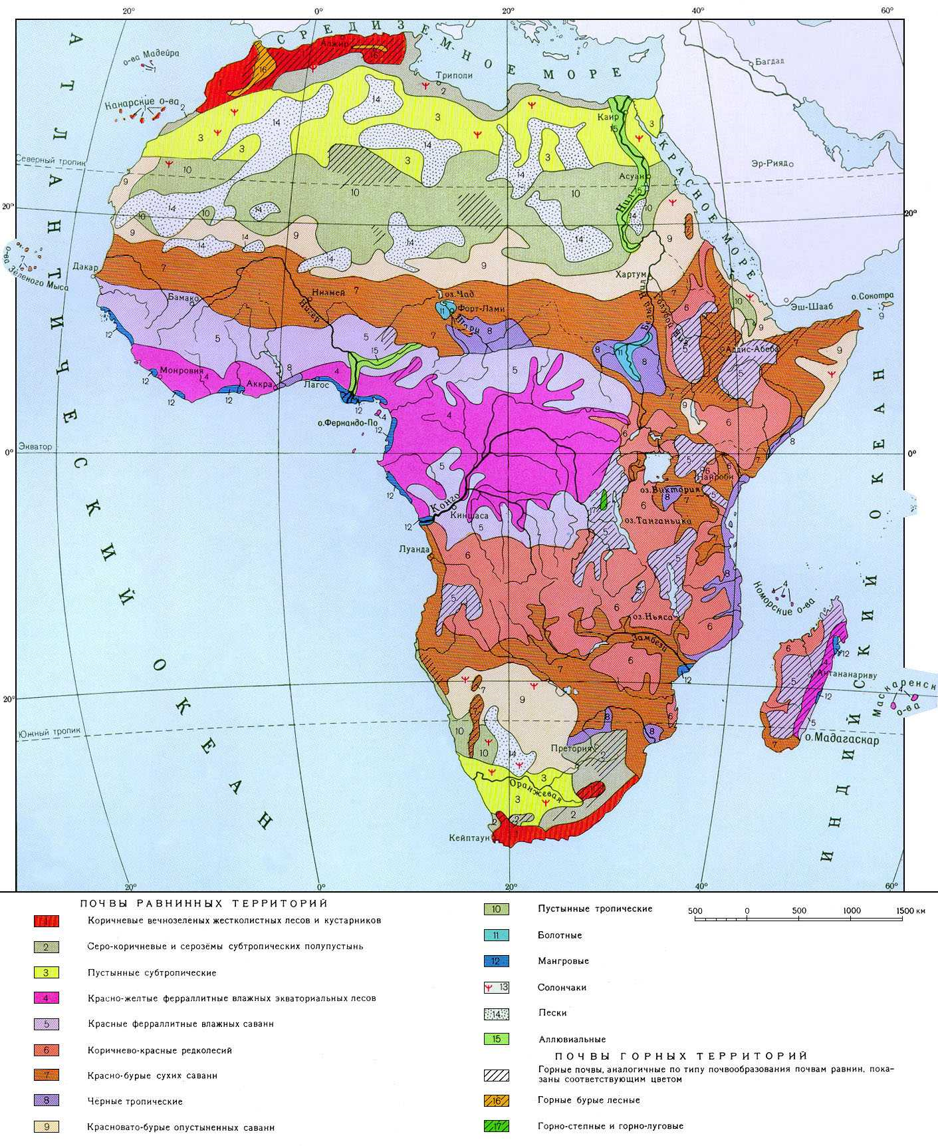
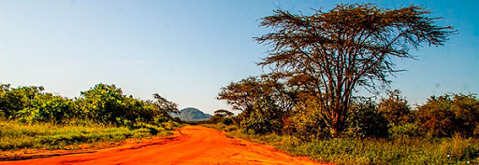
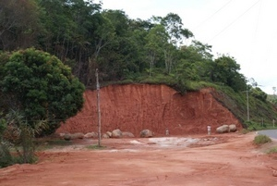
ПОЧВЫ
НАЛИЧИЕ В ГОРНЫХ ПОРОДАХ СОЕДИНЕНИЙ ЖЕЛЕЗА СПОСОБСТВОВАЛО ОБРАЗОВАНИЮ КРАСНО - ЖЕЛТЫХ ФЕРРАЛЛИТНЫХ ПОЧВ.
ЭТИ ПОЧВЫ БЕДНЫ ПЕРЕГНОЕМ. РАСТЕНИЯ ПОЛУЧАЮТ ПИТАТЕЛЬНЫЕ ВЕЩЕСТВА В ПРОЦЕССЕ ФОТОСИНТЕЗА.

Slide 4
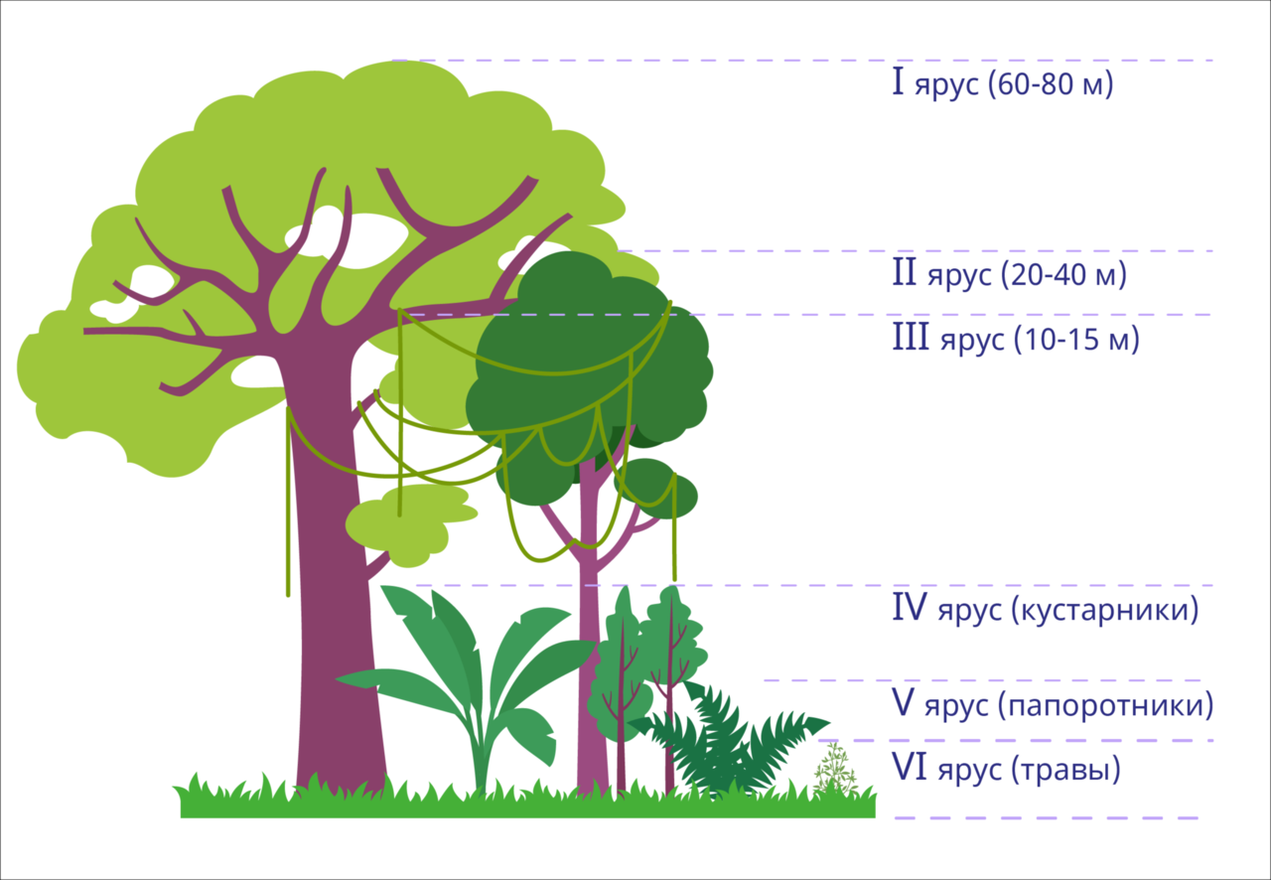
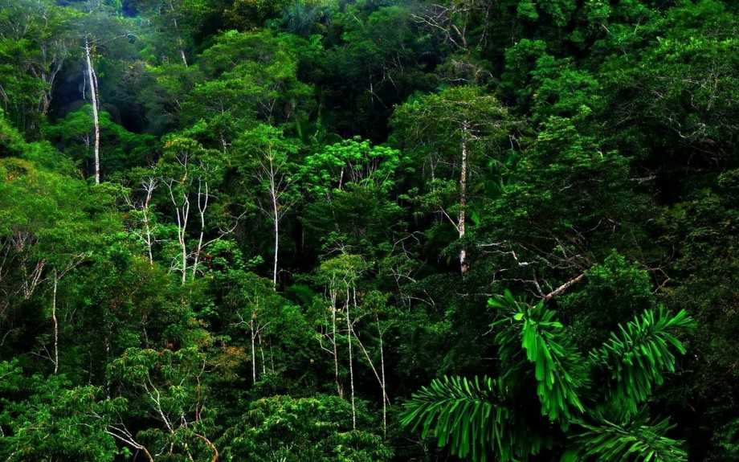
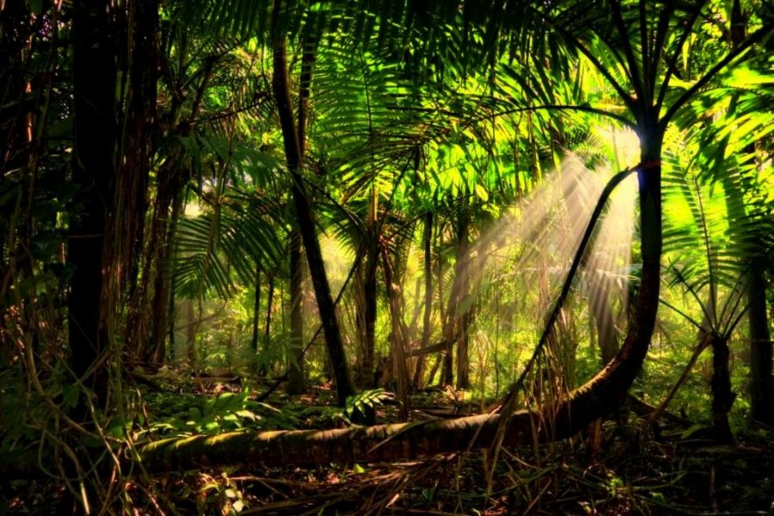
РАСТИТЕЛЬНЫЙ МИР
Верхние ярусы представлены в основном крупными деревьями: фикусами, деревьями семейства комбретовых, пальмовыми деревьями. В нижних ярусах широко распространены каучуконосы, масличная пальма, хлебные, банановые и кофейные деревья, древовидные папоротники, эпифиты и лианы.
В экваториальном лесу Африки обитает более 25 тысяч видов флоры, из которых тысяча – это только деревья. Их обвивают лианы. Деревья образовывают густые заросли в верхних ярусах. Чуть ниже уровнем растут кустарники, а еще ниже – травы, мхи, ползучие растения.

Slide 5
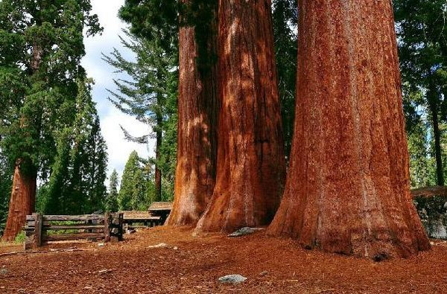
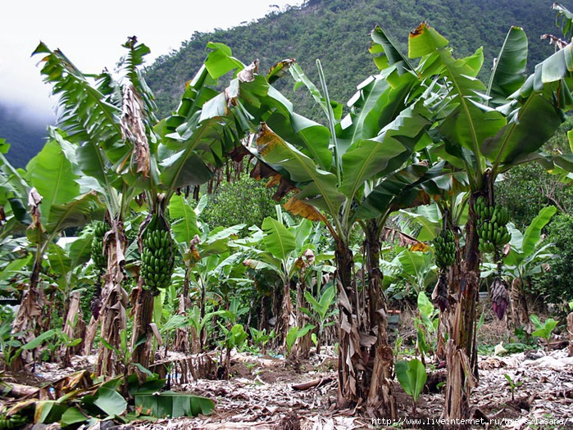
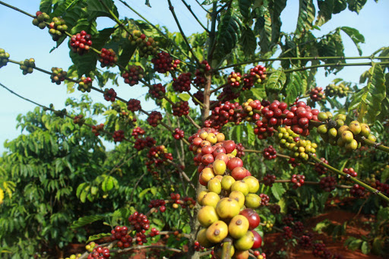
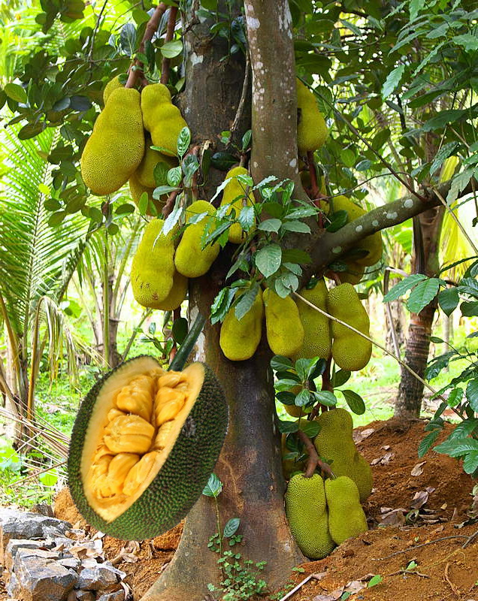
РАСТИТЕЛЬНЫЙ МИР
Гилея – это вечнозеленый лес. Листья на деревьях держатся около двух, а иногда и трех лет. Они не опадают одновременно, а сменяются поочередно.
Наиболее распространенные виды следующие:
бананы;
сандаловое дерево;
папоротники;
мускатное дерево;
фикусы;
пальмы;
красное дерево;
лианы;
орхидеи;
хлебное дерево;
эпифиты;
масличная пальма;
мускатное дерево;
каучуконосы;
кофейное дерево.

Slide 6
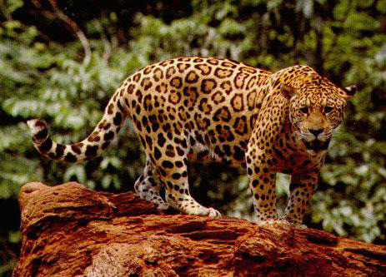
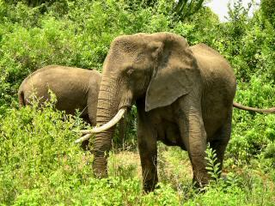
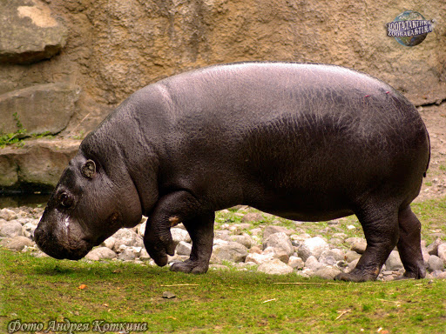
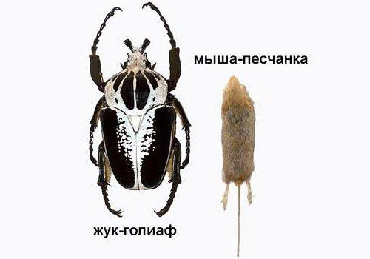
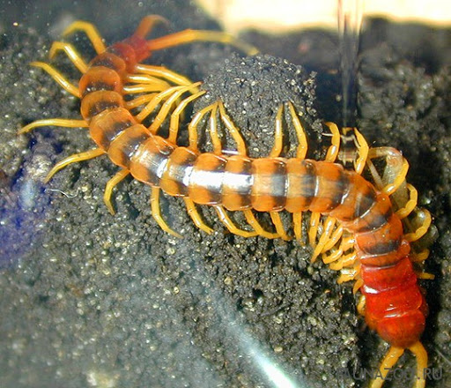
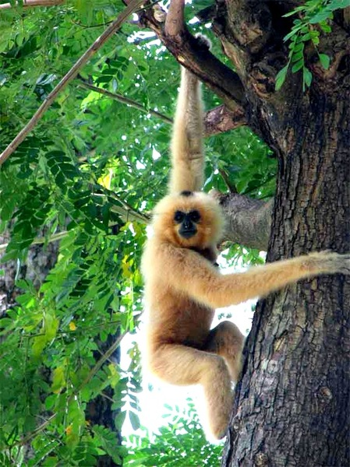
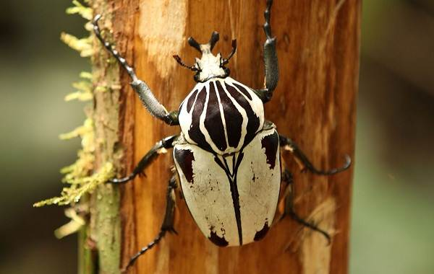
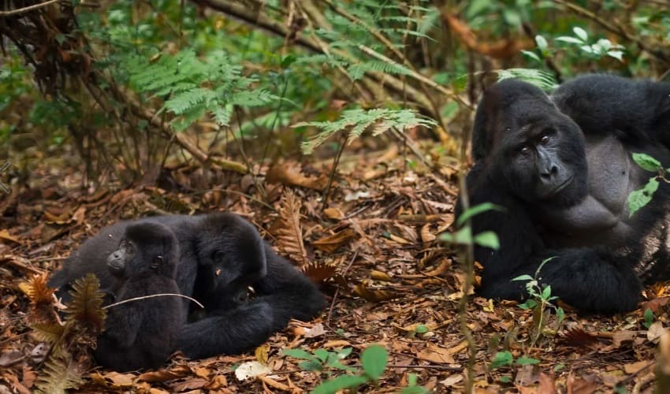
ЖИВОТНЫЙ МИР

Slide 7
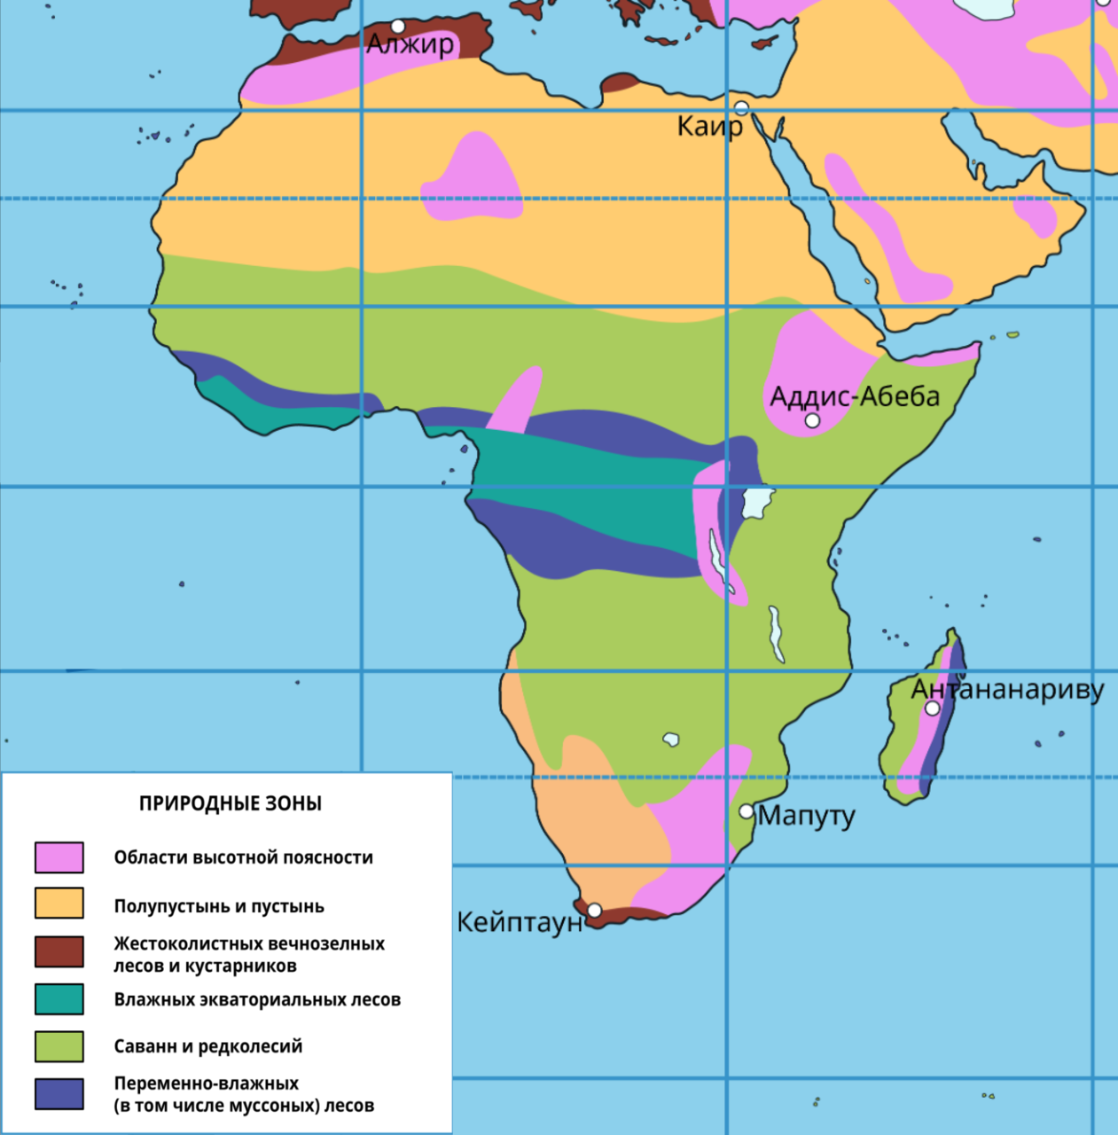
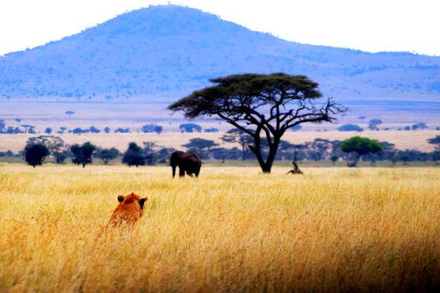
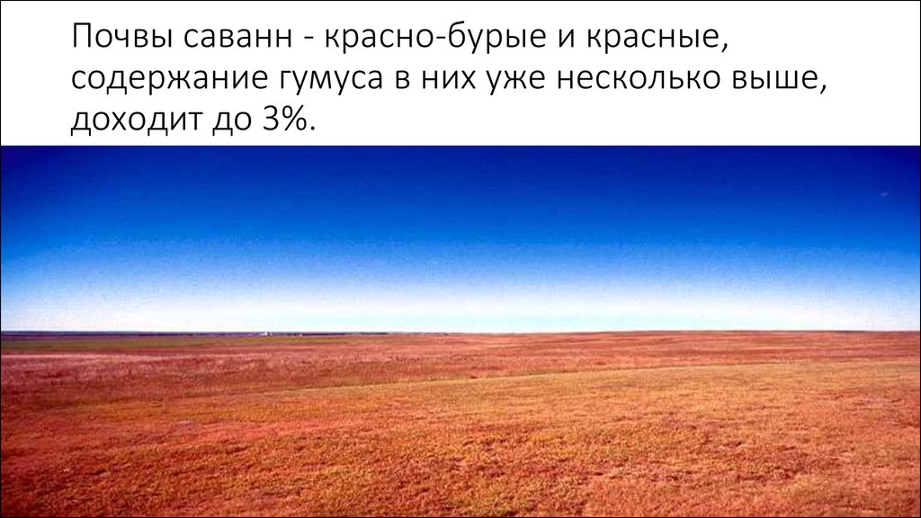
Саванны
Около 40% территории.
С высокой кустарниковой растительностью. Древесная растительность встречается в виде небольших рощ. Отличается ярко выраженным влажным
и сухим сезонами.
В прилегающих влажных сезонных лесах растут густые травянистые растения до 3 м.

Slide 8
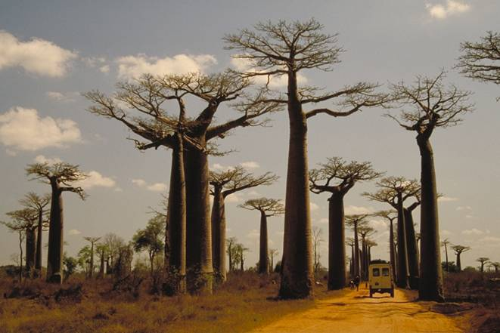
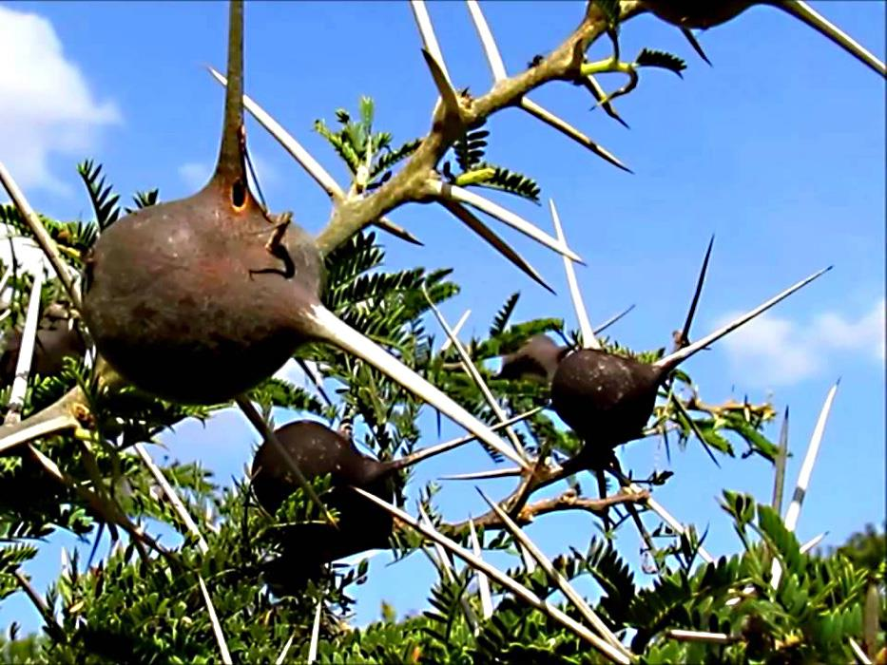
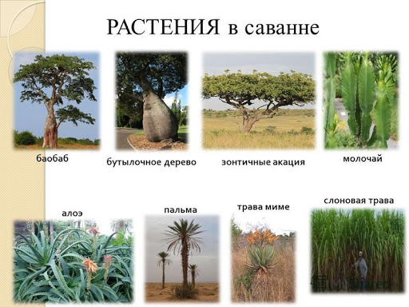
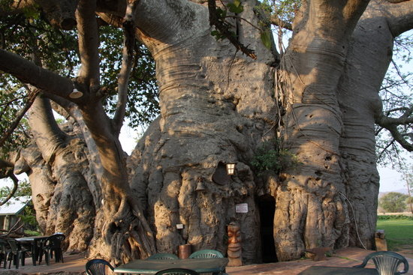
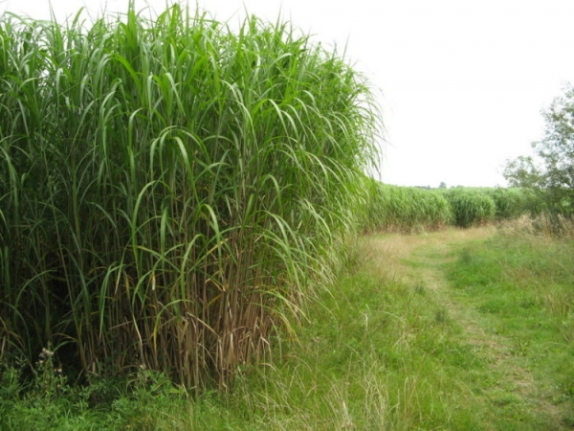
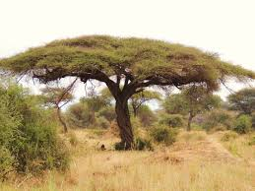
Саванны

Slide 9
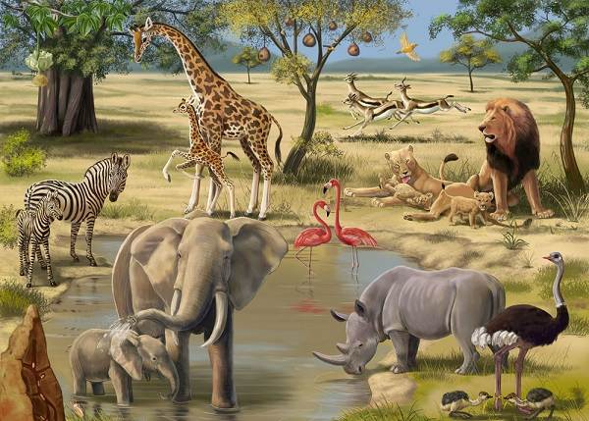
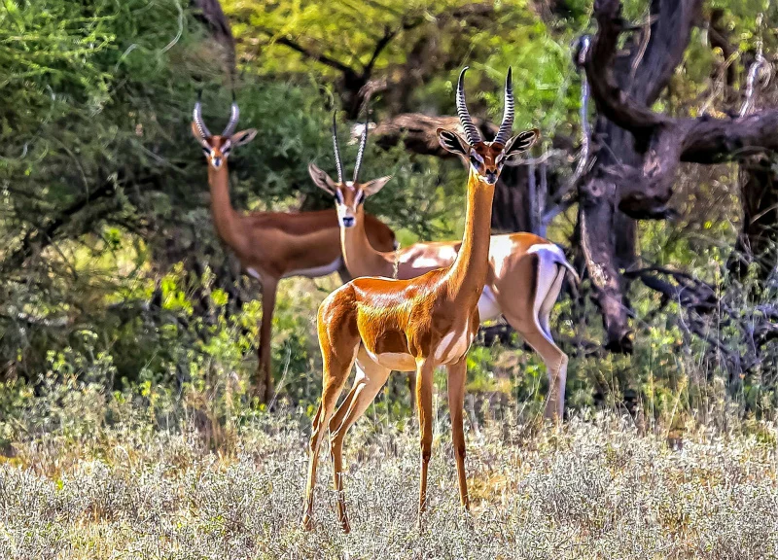
Животные саванн
Нигде в мире не обитает так много крупных животных, как в саваннах Африки.
Антилопы (40 видов)

Slide 10
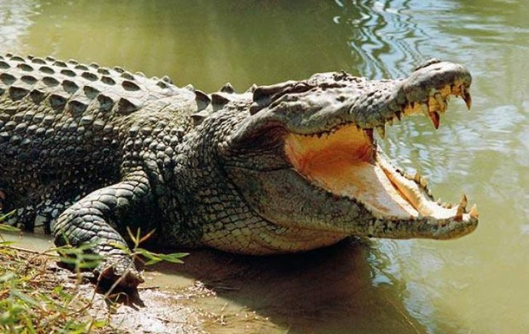
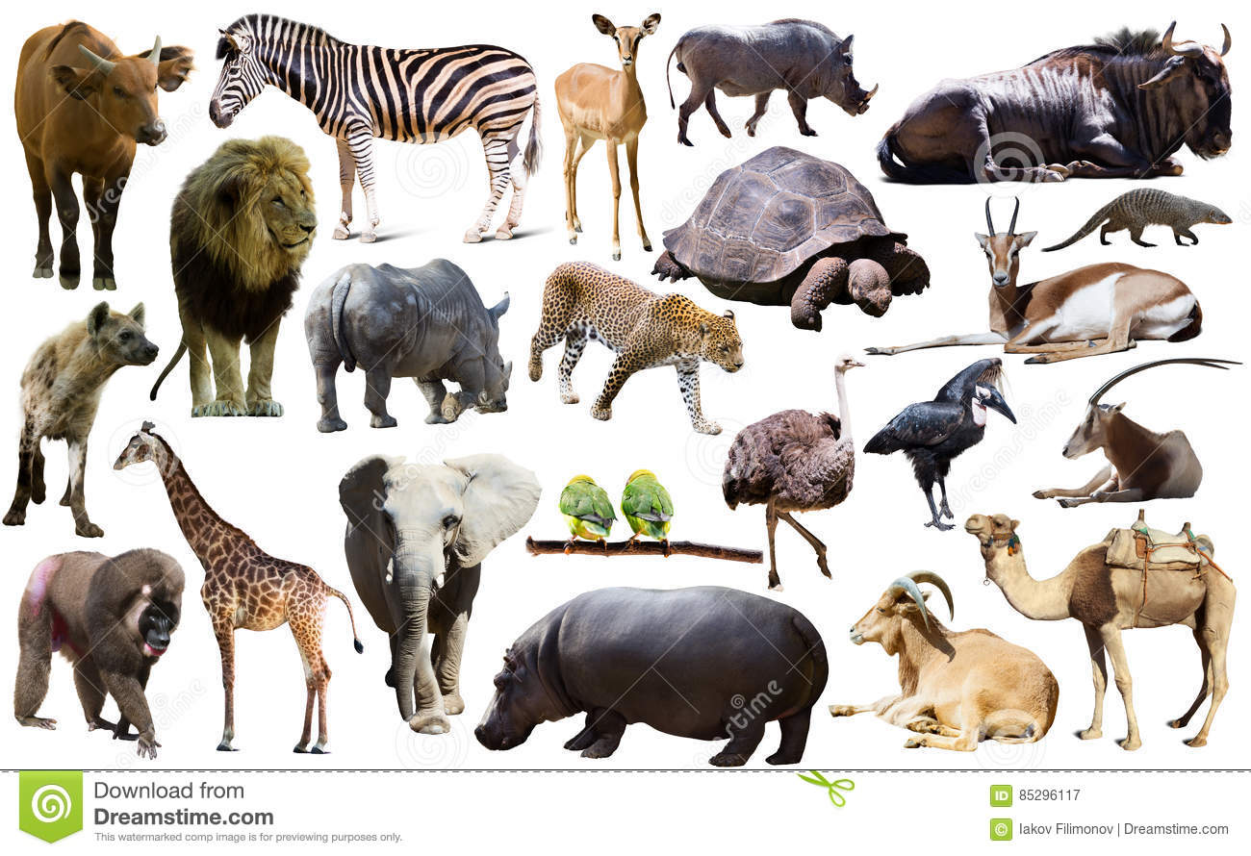
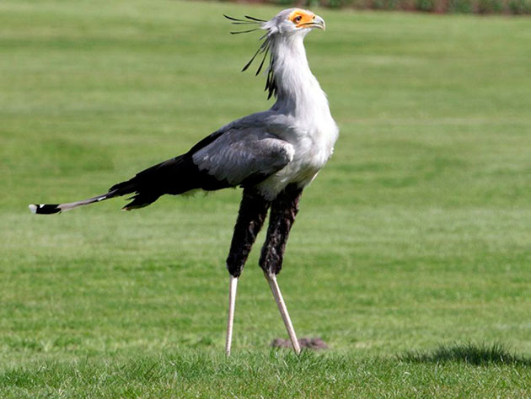
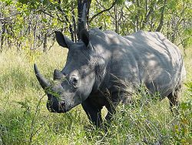
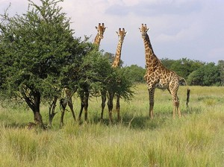
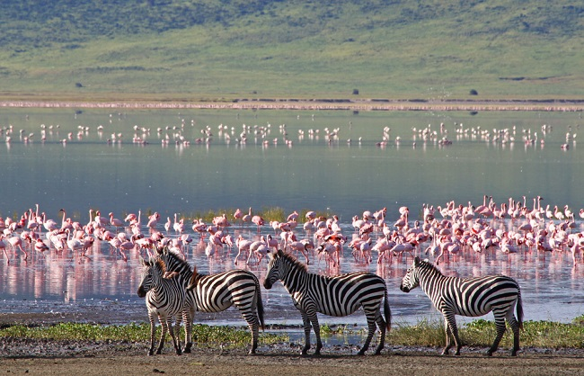
Животные саванн
Созданы широко известные заповедники, национальные парки и заказники.

Slide 11
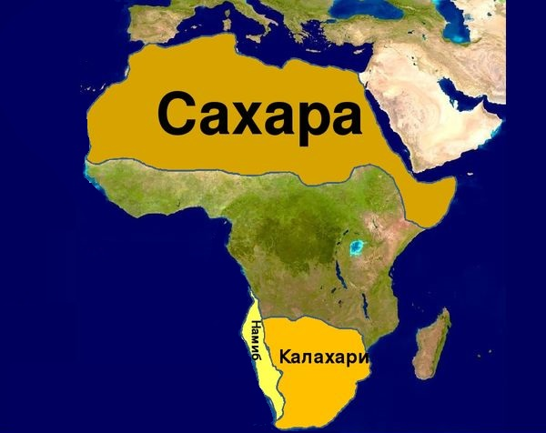
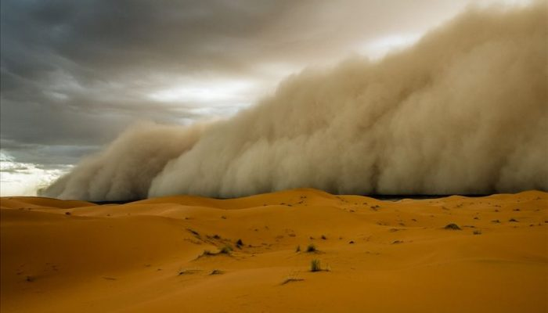
Тропические пустыни
Занимают 30% площади материка. Самой крупной тропической пустыней является Сахара, которая занимает 7,8 млн.км². среднегодовое количество осадков не превышает 100мм в год. Дует горячий и сухой ветер самум, вызывающий сильные песчаные бури.

Slide 12
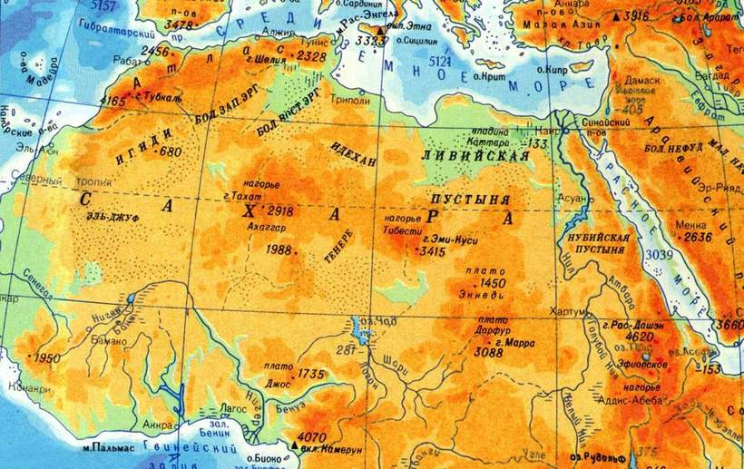
Тропические пустыни
Тропические пустыни бывают глинистыми, песчаными, каменистыми (хамада).
В центре пустыни Сахара сохранились останцовые горы типа Тибести – 3415м,
Дарфур – 3088м,
Ахаггара – 2918м

Slide 13
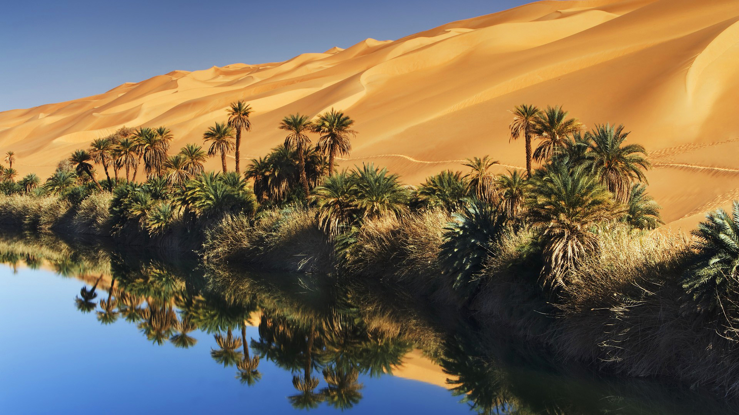
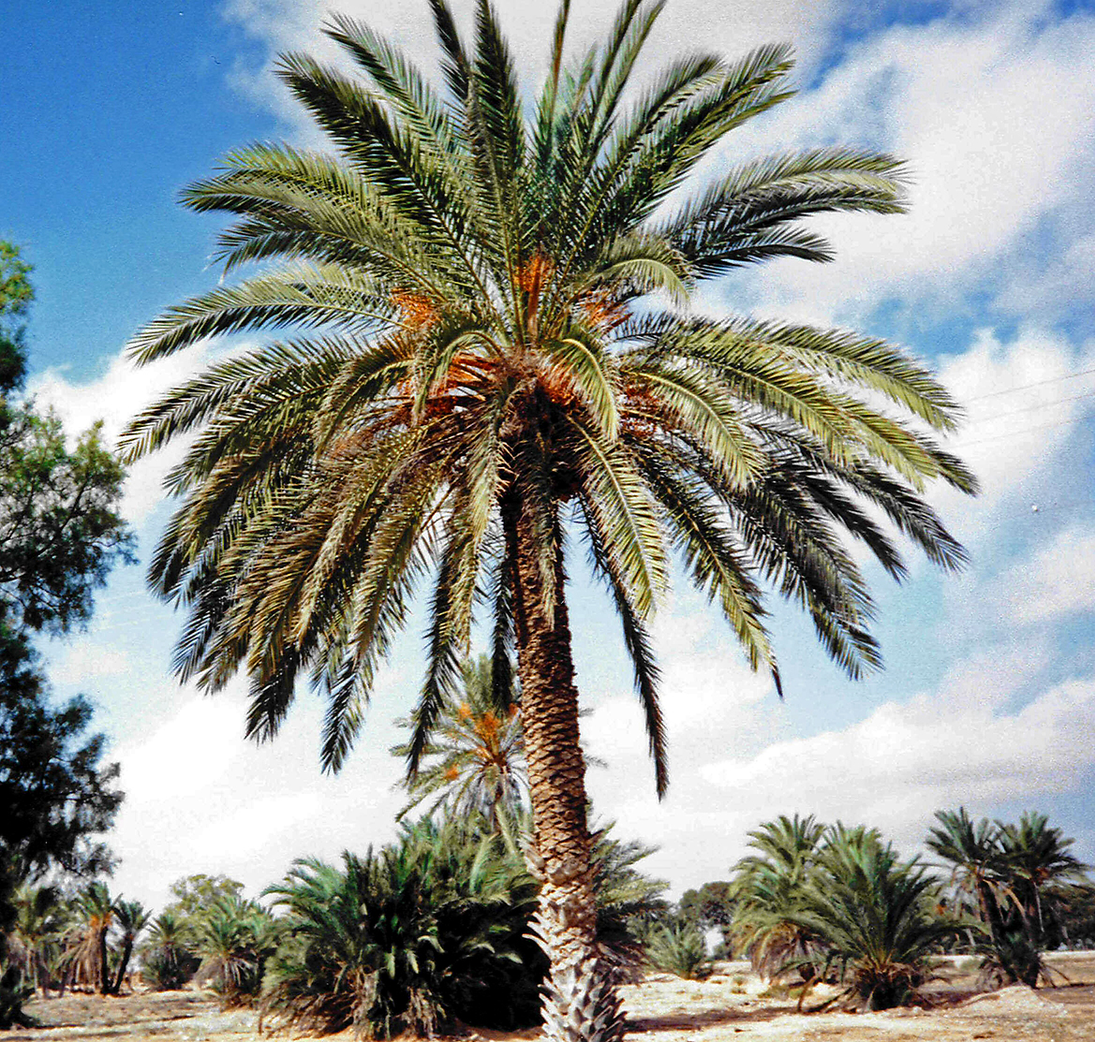
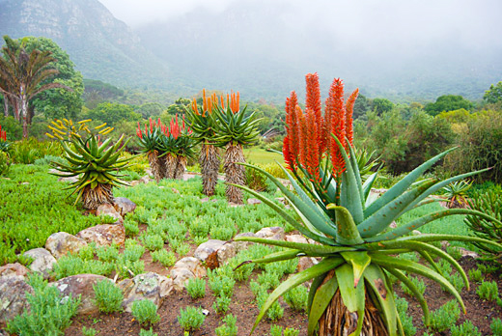
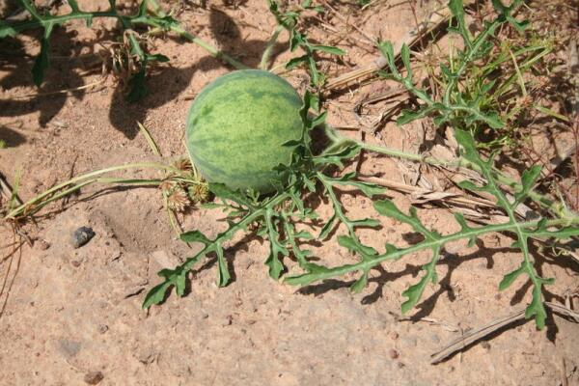
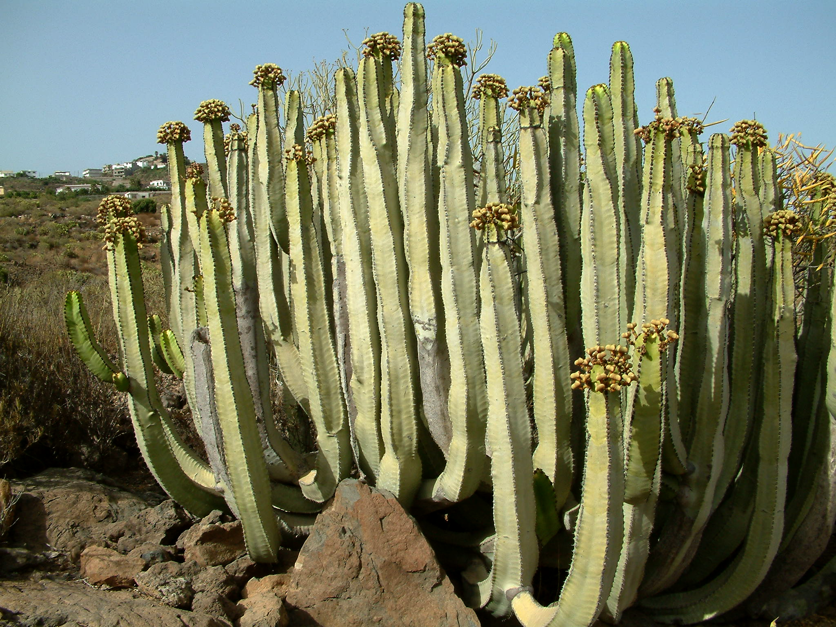
Растительность тропические пустынь
Саксаул, солянки, юлгун, акация, малочай, алоэ, дикие сочные арбузы, финиковые пальмы

Slide 14
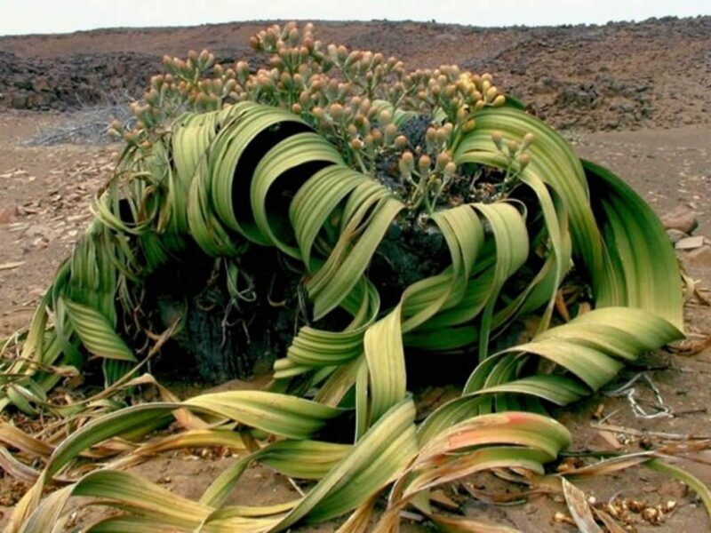
Растительность тропические пустынь
Вельвичия — единственная представительница семейства вельвичиевых деревьев. Это удивительное растение распространено только в нескольких африканских пустынях.
В 1922 году Б.М. Козо-Полянский основательно изучил вельвичию и был вынужден признать, что не может дать ей точную характеристику. «Это не дерево, не куст, не трава, а нечто совершенно своеобразное», — написал исследователь в дальнейшем.
Еще одна особенность этого дерева заключается в том, что его листья растут все время и никогда не опадают, а ветры и песчаные бури рассекают их на множество полос. Чаще всего у вельвичии вырастает только 2 листа, достигающих поистине исполинских размеров.

Slide 15
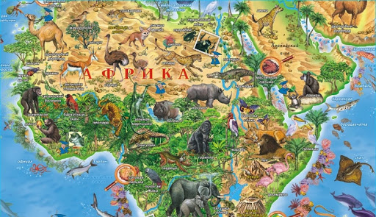
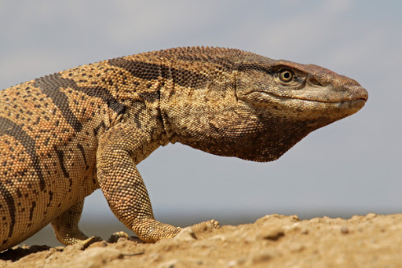
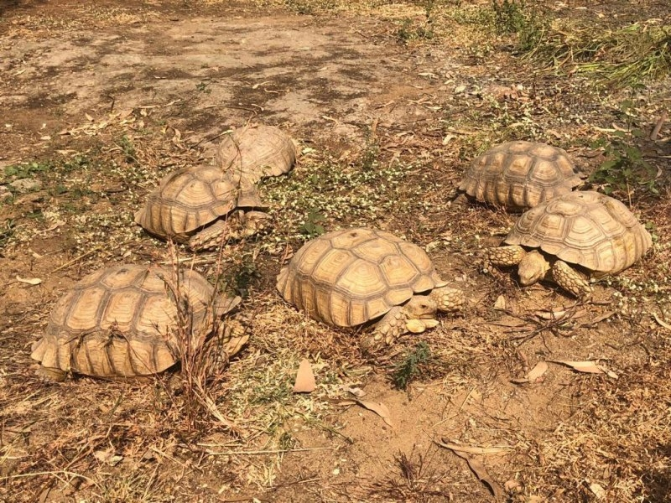





Животный мир тропических пустынь
Животный мир представлен антилопами, гиенами, лисицами, шакалами, верблюдами, ящерицами, варанами, черепахами и др.

Slide 16


Субтропики Африки
Природные зоны Африки имеют много отличий с вечнозелеными лесами, которые находятся на побережьях с севера и юга Африки. Хотя здесь характерная температура +28 градусов, но холодные ветра балансируют погоду и делают ее более выносливой.
Атласские горы, в Марокко, имеют высоту около 3 тыс. м. Из-за этого здесь бывают заморозки до -15 зимой, много снега. У подножья этих гор развиты широколиственные леса и луга. Отличительная особенность это природного пояса на юге Африки – бобовые древесные растения, которые являются главным продуктом питания для множества животных.

Slide 17





Субтропики Африки

Slide 18





Субтропики Африки

Slide 19




Животные субтропиков

Slide 20
Задание
1. Прочитать
§23 - 24. Природные зоны. Экваториальные леса и саванны. Тропические пустыни и субтропики
2. Выполнить
Практические задания стр. 56,58

Slide 21
Реки Африки
№ | Реки Африки | исток | устье | питание | Хозяйственное значение
1
2
3

